Slide 1
Тема урока: Гигиенические требования к различным видам откорма свиней.

Slide 2
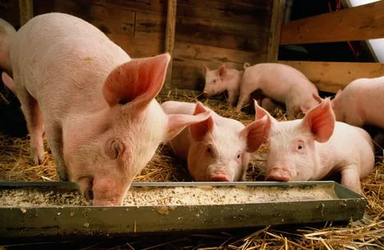
Откорм свиней
Откорм свиней является заключительным процессом производства мясной продукции. От него в значительной степени зависит уровень производства и качества свинины, а также эффективность свиноводческой отрасли в целом.

Slide 3
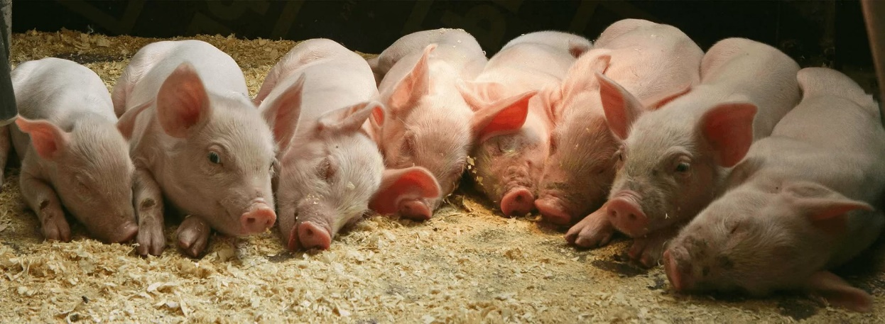
Виды откорма
В практике свиноводства применяется мясной, беконный и сальный(до жирных кондиций) виды откорма.

Slide 4
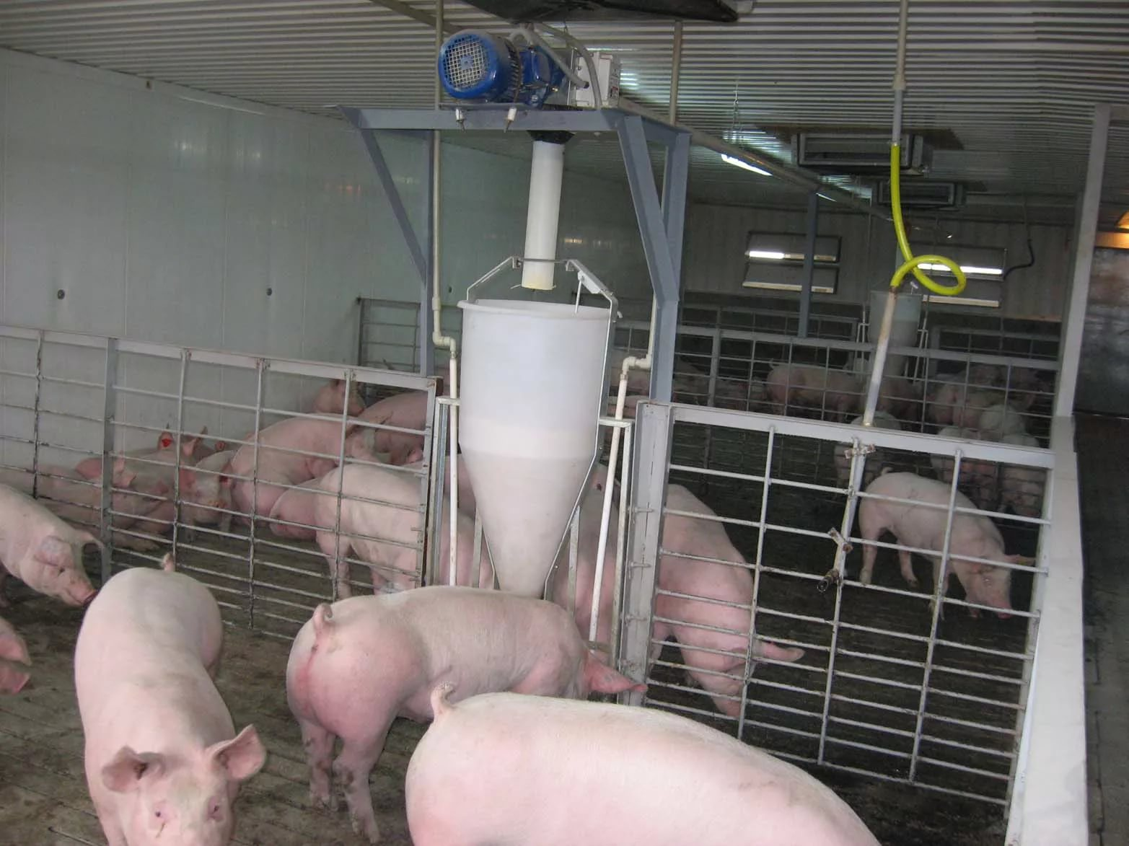
Гигиенические требования при откорме свиней
При откорме свиней ставится задача получить от животных максимальный прирост массы в короткие сроки при наименьшем расходовании кормов на единицу продукции. Успех откорма свиней в основном определяют: порода, возраст, уровень, техника и режим кормления, условия содержания, а также здоровье откармливаемых животных.

Slide 5
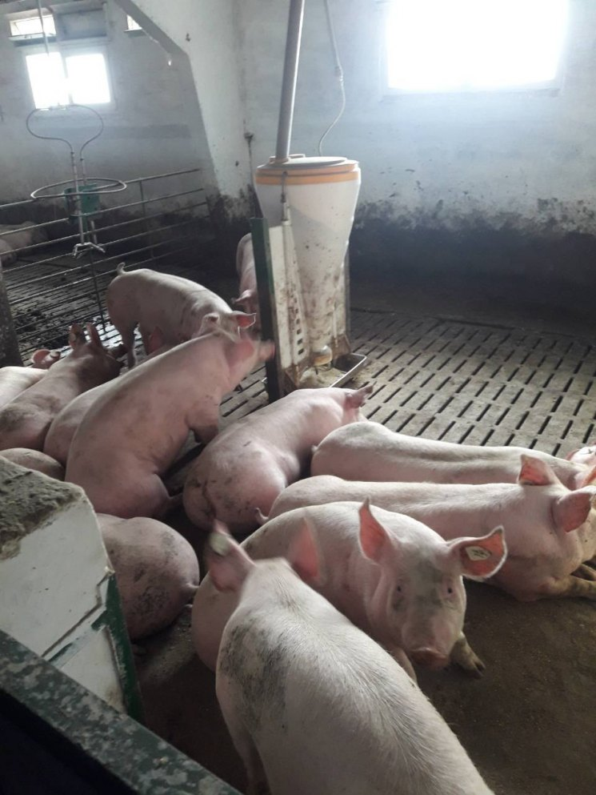
Гигиенические требования при откорме свиней
Группы свиней, отобранные для откорма, размещают в свинарниках-откормочниках, отвечающих требованиям зоогигиены и нормам площади логова на одну голову. Температуру в этих помещениях в первый период откорма поддерживают 18-20ºC и во второй - 14-16°C, а относительную влажность воздуха не выше 70%. При отклонениях от указанной температуры среднесуточный прирост свиней снижается. Так, при температуре в свинарниках 25-30ºC по сравнению с температурой 16ºC наблюдают снижение приростов на 15-25%.

Slide 6
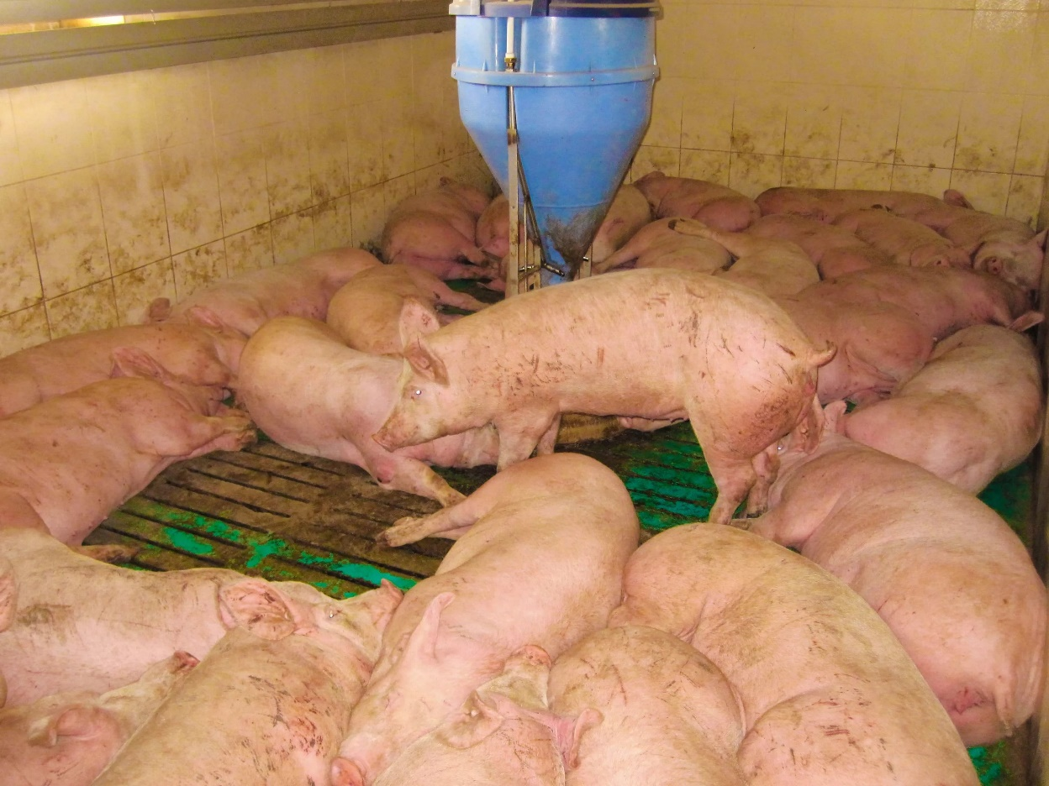
Гигиенические требования при откорме свиней
Свиньи массой 40-75 кг наиболее высокие приросты дают при температуре 20°С, а в 80-110 кг – при 15°С; наименьший прирост дают свиньи при температуре 10°С.

Slide 7
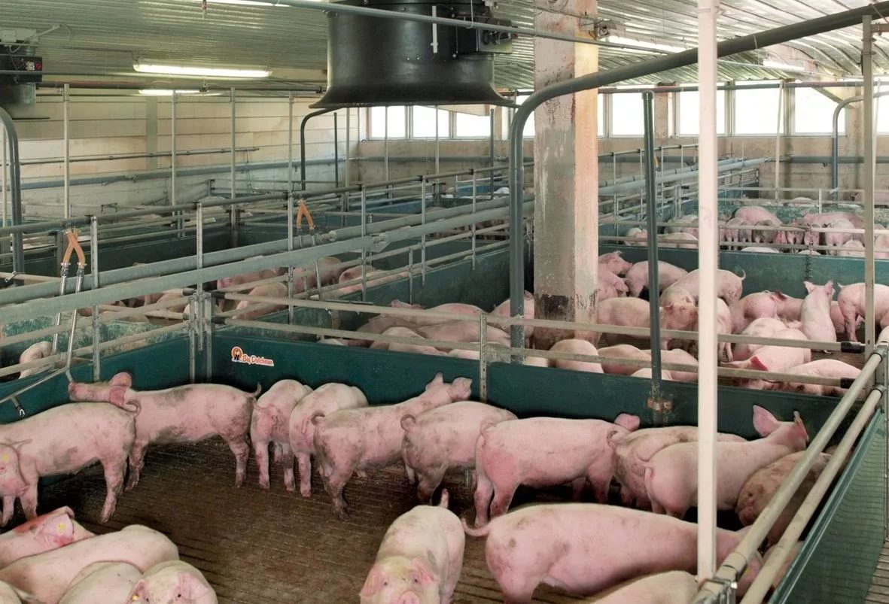
Гигиенические требования при откорме свиней
В период откорма свиньям моцион обычно не предоставляется; в это время их содержат в помещениях меньшей освещенности по сравнению с репродуктивным поголовьем и поросятами-отъемышами. Летом при высокой температуре наружного воздуха, в свинарниках открывают окна и двери или применяют принудительную вентиляцию с таким расчетом, чтобы повысить скорость движения воздуха до 1 м/с.

Slide 8
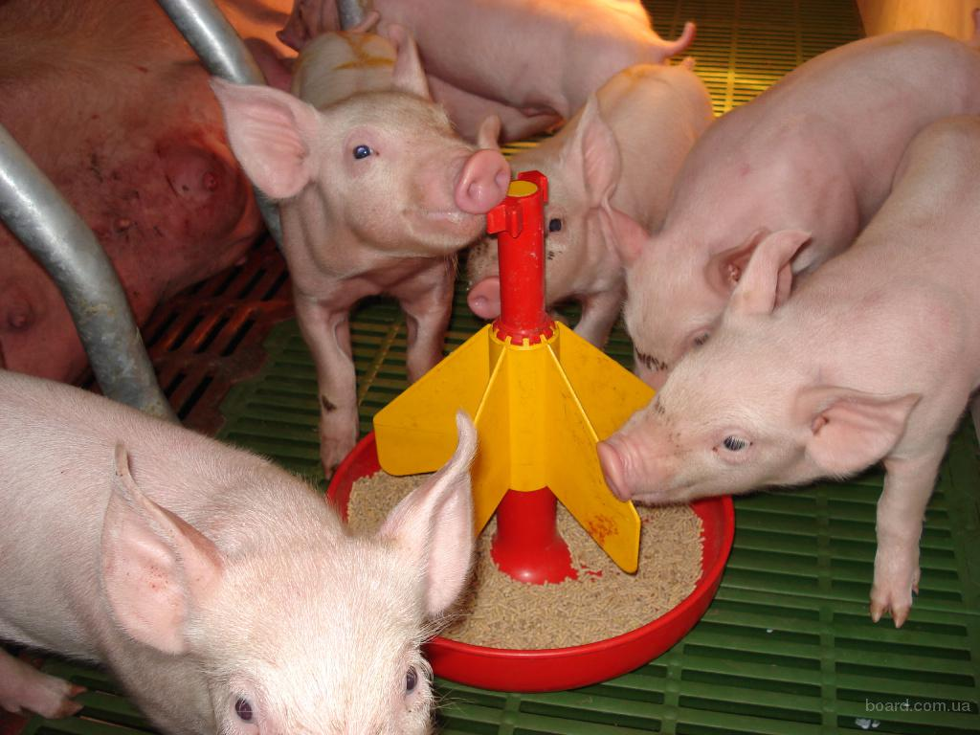
Гигиенические требования при откорме свиней
Свинарники-откормочники оборудуют групповыми станками вместимостью 25-35 голов. Однако содержание в станке 12-15 голов и меньше повышает их сохранность и прирост массы

Slide 9
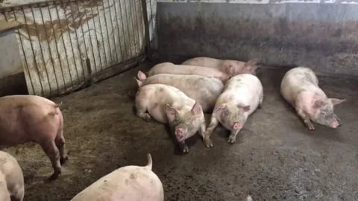
Гигиенические требования при откорме свиней
В промышленном свиноводстве при большой концентрации животных на фермах, в свинарниках-откормочниках у свиней нередко наблюдают каннибализм. Они откусывают друг у друга кончик хвоста или отъедают его до корня. Каннибализм чаще встречается в раннем возрасте свиней. Многие считают, что это зависит от содержания свиней большими группами при недостаточной площади логова и периодического смешивания групп свиней, а также от неполноценного кормления.

Slide 10
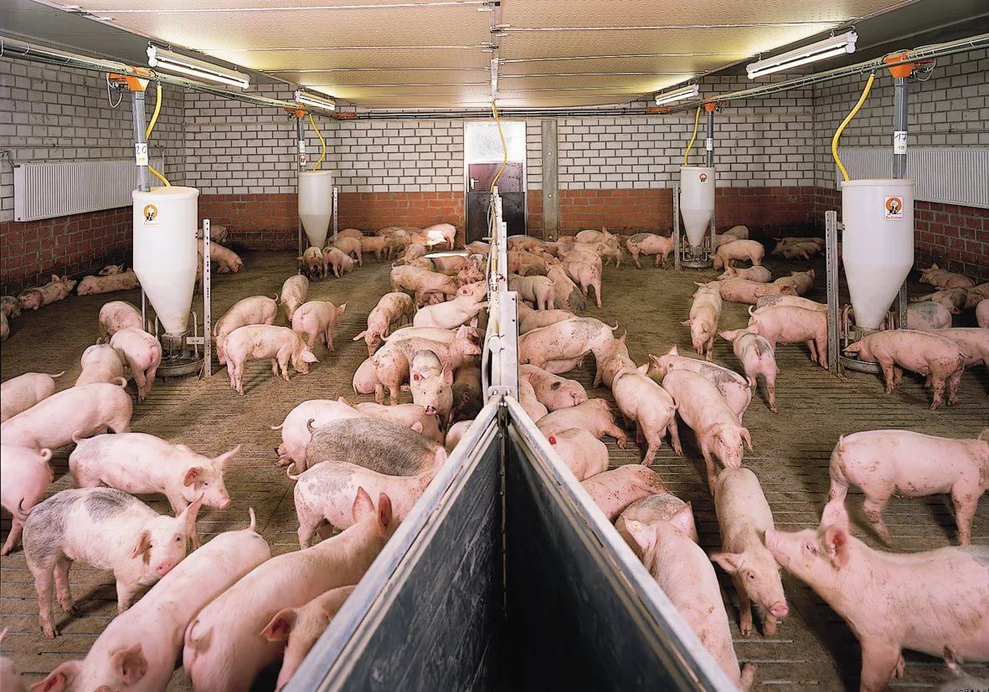
Гигиенические требования при откорме свиней
Для профилактики инфекционных заболеваний при скармливании свиньям пищевых и боенских отходов их необходимо тщательно проваривать. Кормят свиней в свинарниках или в «столовых». В первый период свиньи корм получают 3 раза в сутки, а во второй – 2 раза. После каждого кормления влажными мешанками кормовые корытца, кормушки и раздатчики корма очищают от остатков корма и тщательно промывают водой из брандспойта. Санитарно-гигиеническое значение такой меры состоит в предохранении корма от загрязнения, прокисания, сбраживания и заражения яйцами и личинками гельминтов.

Slide 11
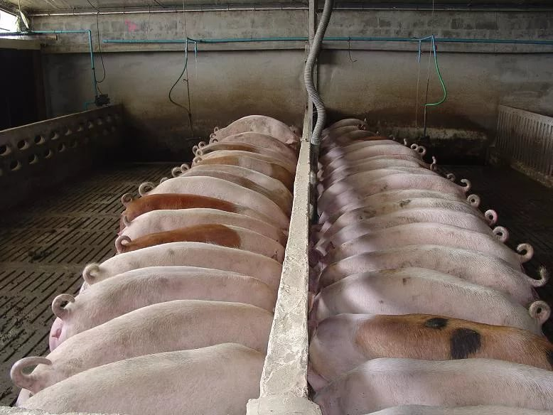
Гигиенические требования при откорме свиней
После окончания сроков откорма свинарники освобождают от животных, обязательно проводят механическую очистку и тщательную дезинфекцию. В течение не менее 5-7 дней помещение должно быть свободным от животных, чтобы за это время как можно лучше произвести обеззараживание поверхности оборудования и воздуха.

